Slide 1
Нагрузочное тестирование.
100 тыс. пользователей.

Slide 2
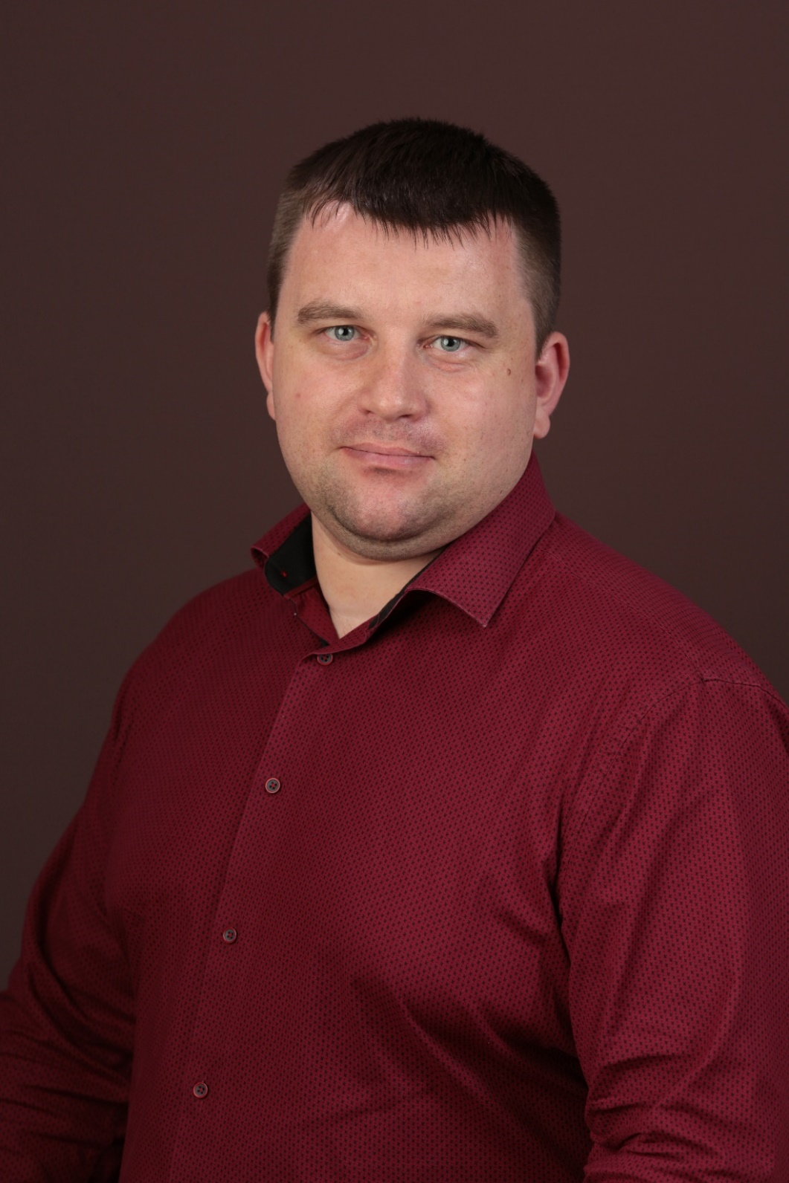




О себе
Миронцев Николай
Ведущий тестировщик
Nikolay.Mirontsev@smartbear.com
Учавствую в проектах:
LoadComplete
TestComplete
QAComplete
ReadyAPI

Slide 3
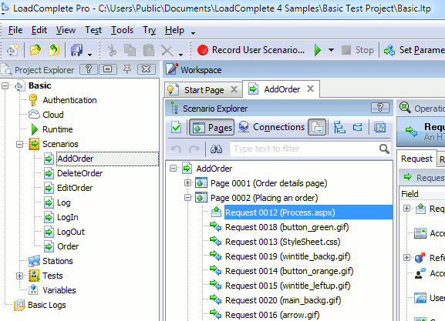
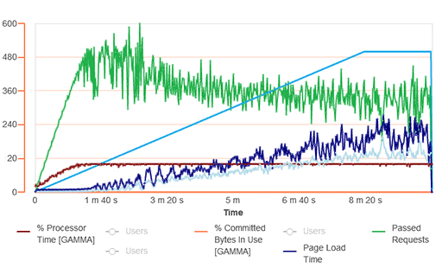
LoadComplete
Легко и быстро создавать нагрузку
Создание надежных тестов для веб-сайтов и веб-приложений
Легко масштабируемые и быстро изменяемые тесты
Прозрачная система отчетности
Система получения данных о состоянии серверов

Slide 4
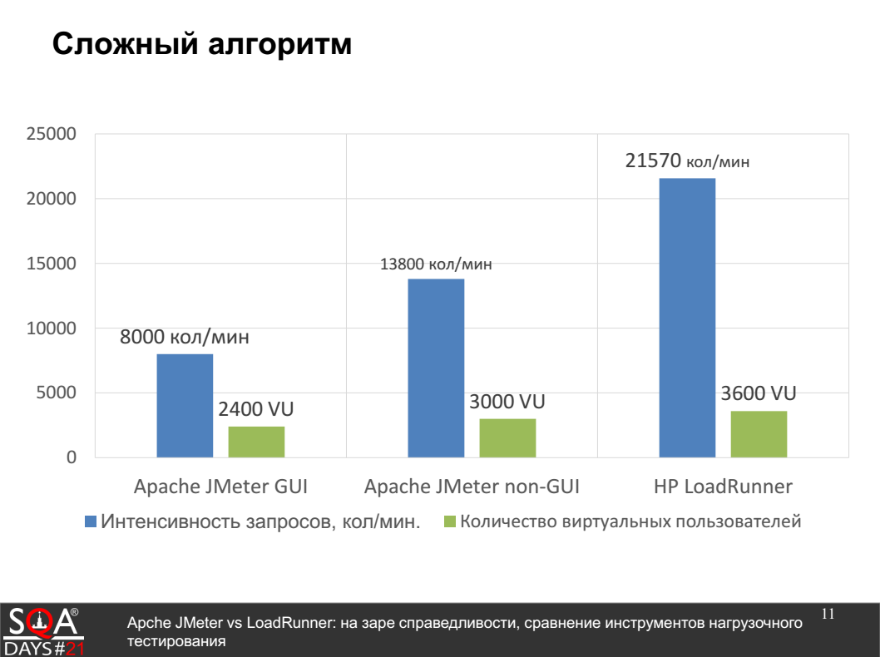
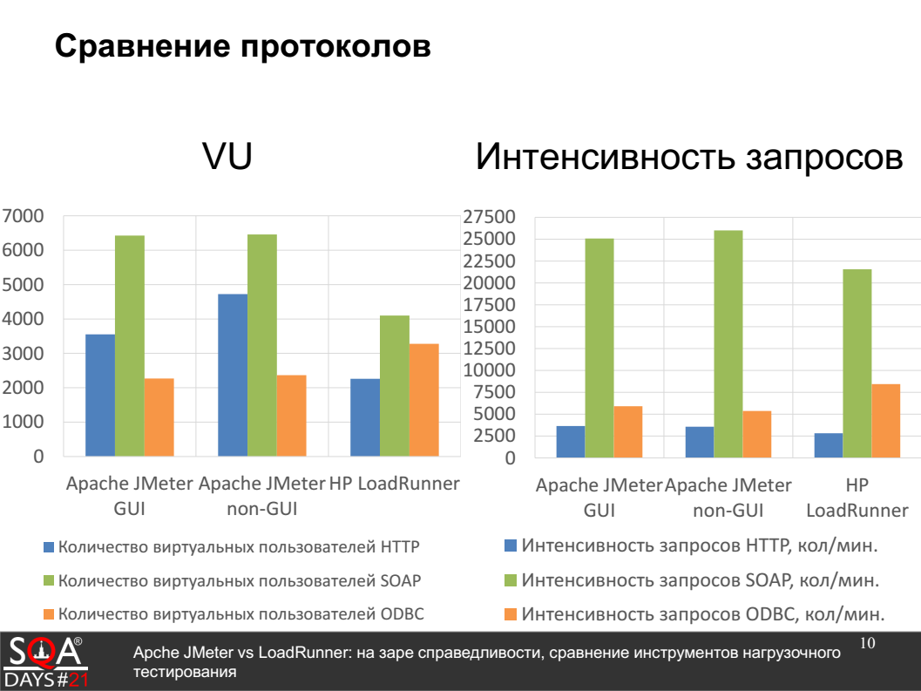
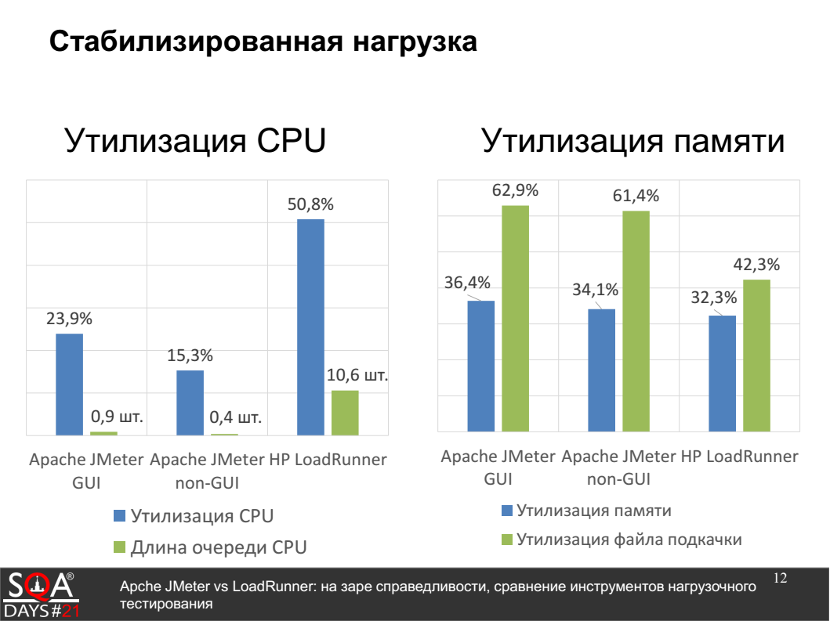
JMeter & HP LoadRunner
Доклад Максима Рогожникова (http://sqadays.com/ru/talk/47291)

Slide 5
100 тыс. пользователей. Что было
Рассчет, что web-системы выдержит 100 тыс.
Несколько переходов по страницам
Динамическая загрузка данных
Использование WebSocket, JS

Slide 6

100 тыс. пользователей. Что было
Рассчет, что web-системы выдержит 100 тыс.
Несколько переходов по страницам
Динамическая загрузка данных
Использование WebSocket, JS

Slide 7
100 тыс. пользователей. Что получилось
Долгое выполнение сценариев
Откза серверов при одновременной работе 500 пользователей
Большое количество отказов в доступе
Не помогло динамическое добавление серверов. Сервера не успевали загружаться

Slide 8

100 тыс. пользователей. Что получилось
Долгое выполнение сценариев
Откза серверов при одновременной работе 500 пользователей
Большое количество отказов в доступе
Не помогло динамическое добавление серверов. Сервера не успевали загружаться

Slide 9

100 тыс. пользователей. Что же cделано
Переарботка всего сайта
Отказ от динамической загрузки
Отказ от WebSocket
Все содержимое загружается сразу
Клиентская часть отправляет данные только единожды
Осталось только два перехода

Slide 10
100 тыс. пользователей. Новая попытка
Выбор профиля нагрузки
Сократили время выполнения сценария
Долгая загрузка только первой страницы
Сократили количество отказов
Увеличено количество одновременно работающих пользователей до 5 тыс.

Slide 11

100 тыс. пользователей. Новая попытка
Выбор профиля нагрузки
Сократили время выполнения сценария
Долгая загрузка только первой страницы
Сократили количество отказов
Увеличено количество одновременно работающих пользователей до 5 тыс.

Slide 12
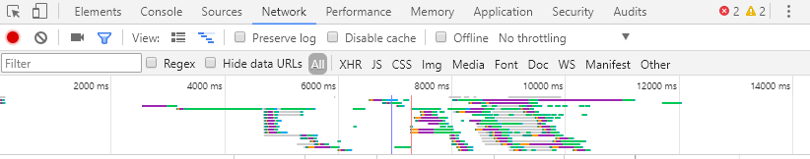
Количество соединений
Разные браузеры используют не одно параллельное соединение
Один пользователь должен выполняться с учетом паралелльности подключений к серверу

Slide 13
HTTP методы
Использование реальных HTTP методов

Slide 14
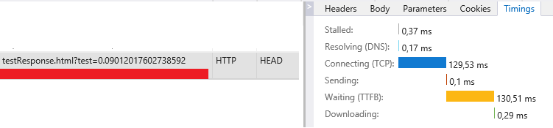
HTTP методы
Использование реальных HTTP методов

Slide 15
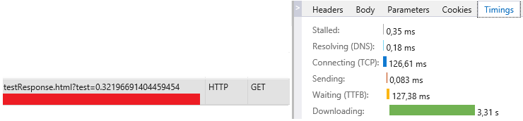
HTTP методы
Использование реальных HTTP методов

Slide 16
Заключение
Учитывать количество соединений
Использовать реальные HTTP методы
Использовать все ресурсы страниц

Slide 17

Заключение
Учитывать количество соединений
Использовать реальные HTTP методы
Использовать все ресурсы страниц
Зачем это все?

Slide 18
Вопросы?

